Slide 1

La solidarité exprimée, dessinée, coloriée par les élèves des écoles d’ajaccio 1
2016

Slide 2
L’ école et la citoyenneté…
Focus sur une action:
« L’engagement individuel et collectif pour aider l’école de Tavera »
Des élèves et leur enseignants se sont mobilisés pour réagir et permettre à des enfants de continuer à apprendre.
Cas pratique d’une action solidaire:
Chacun a exprimé son ressenti à travers des textes, des dessins, des œuvres plastiques. Ils ont âgés de 4 à 10ans.
En formalisant cette action par des débats, des expression écrites, l’entraide, le comportement citoyen de chacun a pris sens.

Slide 3
La solidarité
Les enfants de l’école de Vero
(ce2/cm1/cm2)

Slide 4
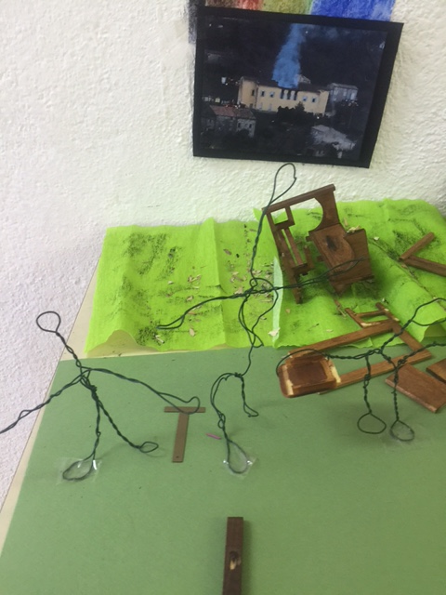
L’école dévastée….

Slide 5
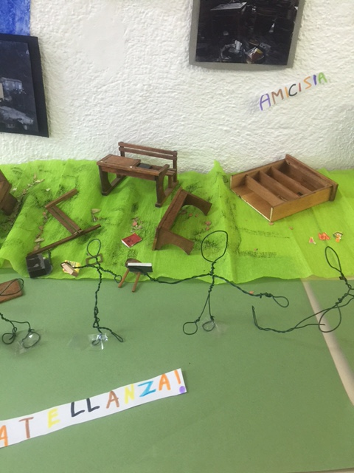

Slide 6
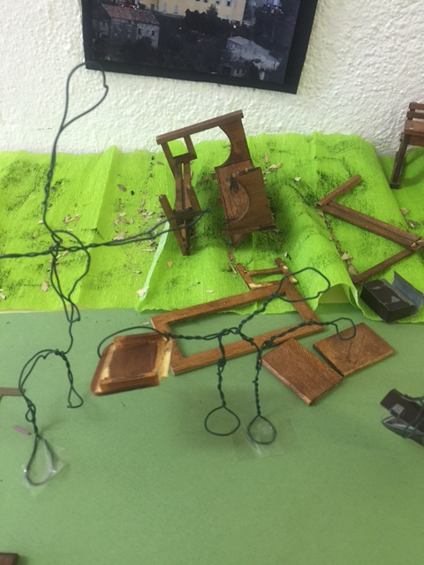

Slide 8
L’école reconstruite grâce à la solidarité…

Slide 9
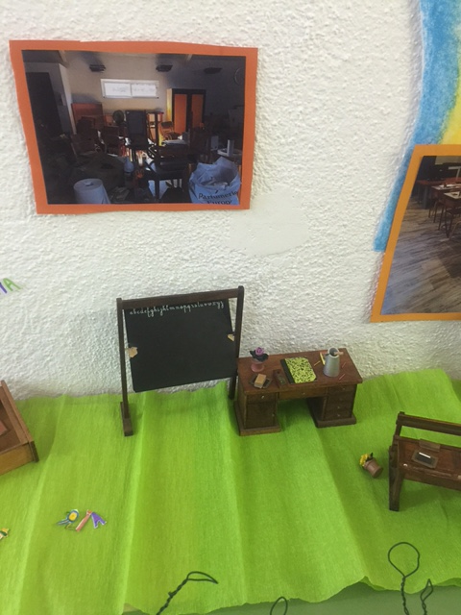
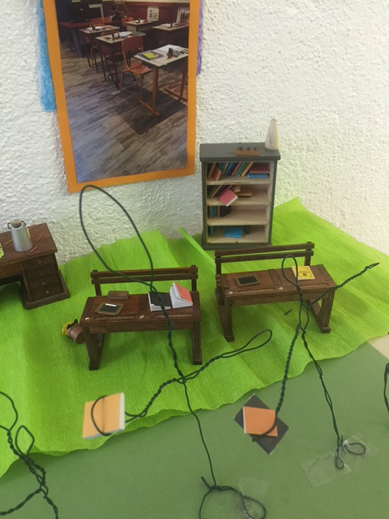

Slide 10
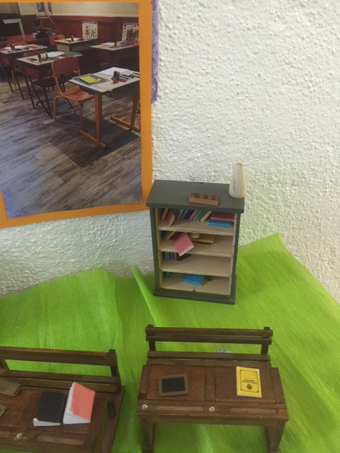

Slide 12
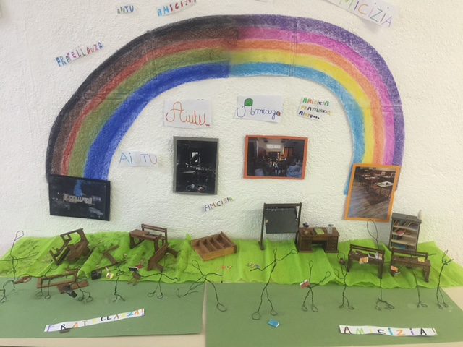

Slide 13
La solidarité …
Par les enfants de l’école de Bocognano et de Tavera…

Slide 14
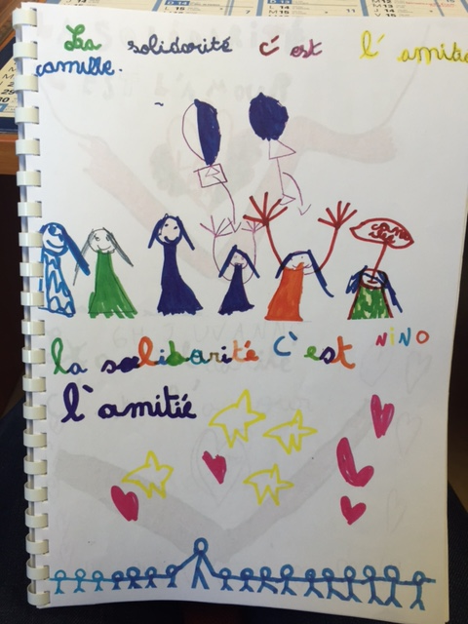

Slide 15
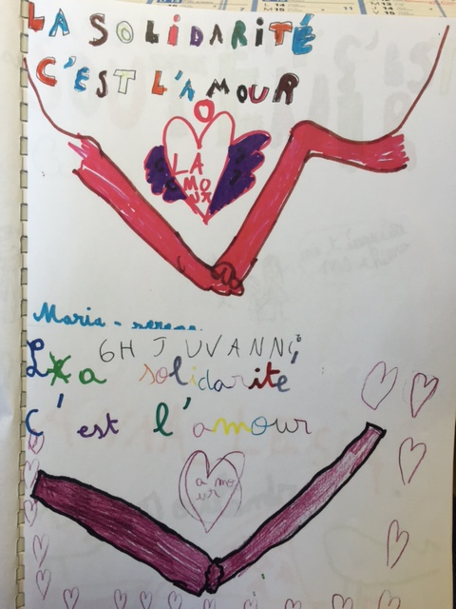

Slide 16
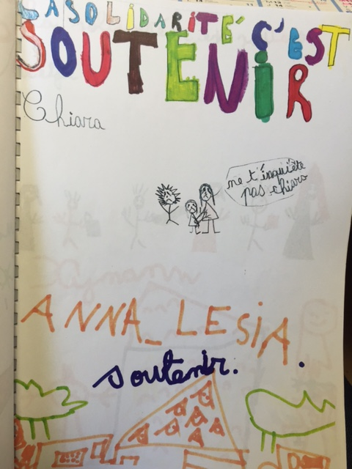

Slide 17
La solidarité
Les enfants de l’école du Ruppione
(ce1/ce2/cm1)

Slide 18
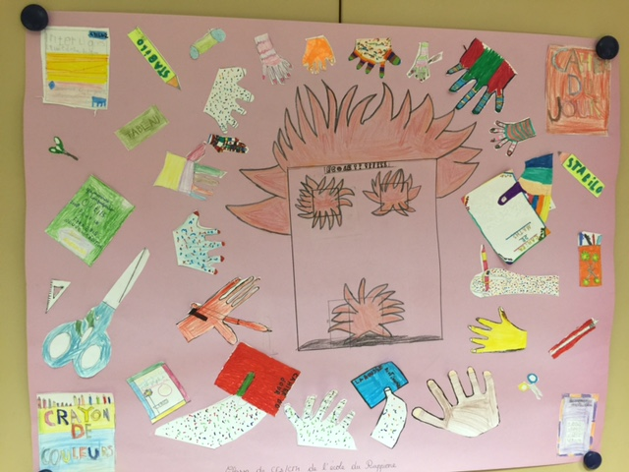

Slide 19
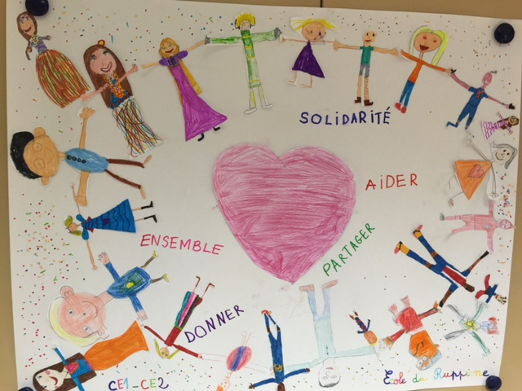

Slide 20
La solidarité
Par les enfants de l’école de Porticcio élémentaire

Slide 21
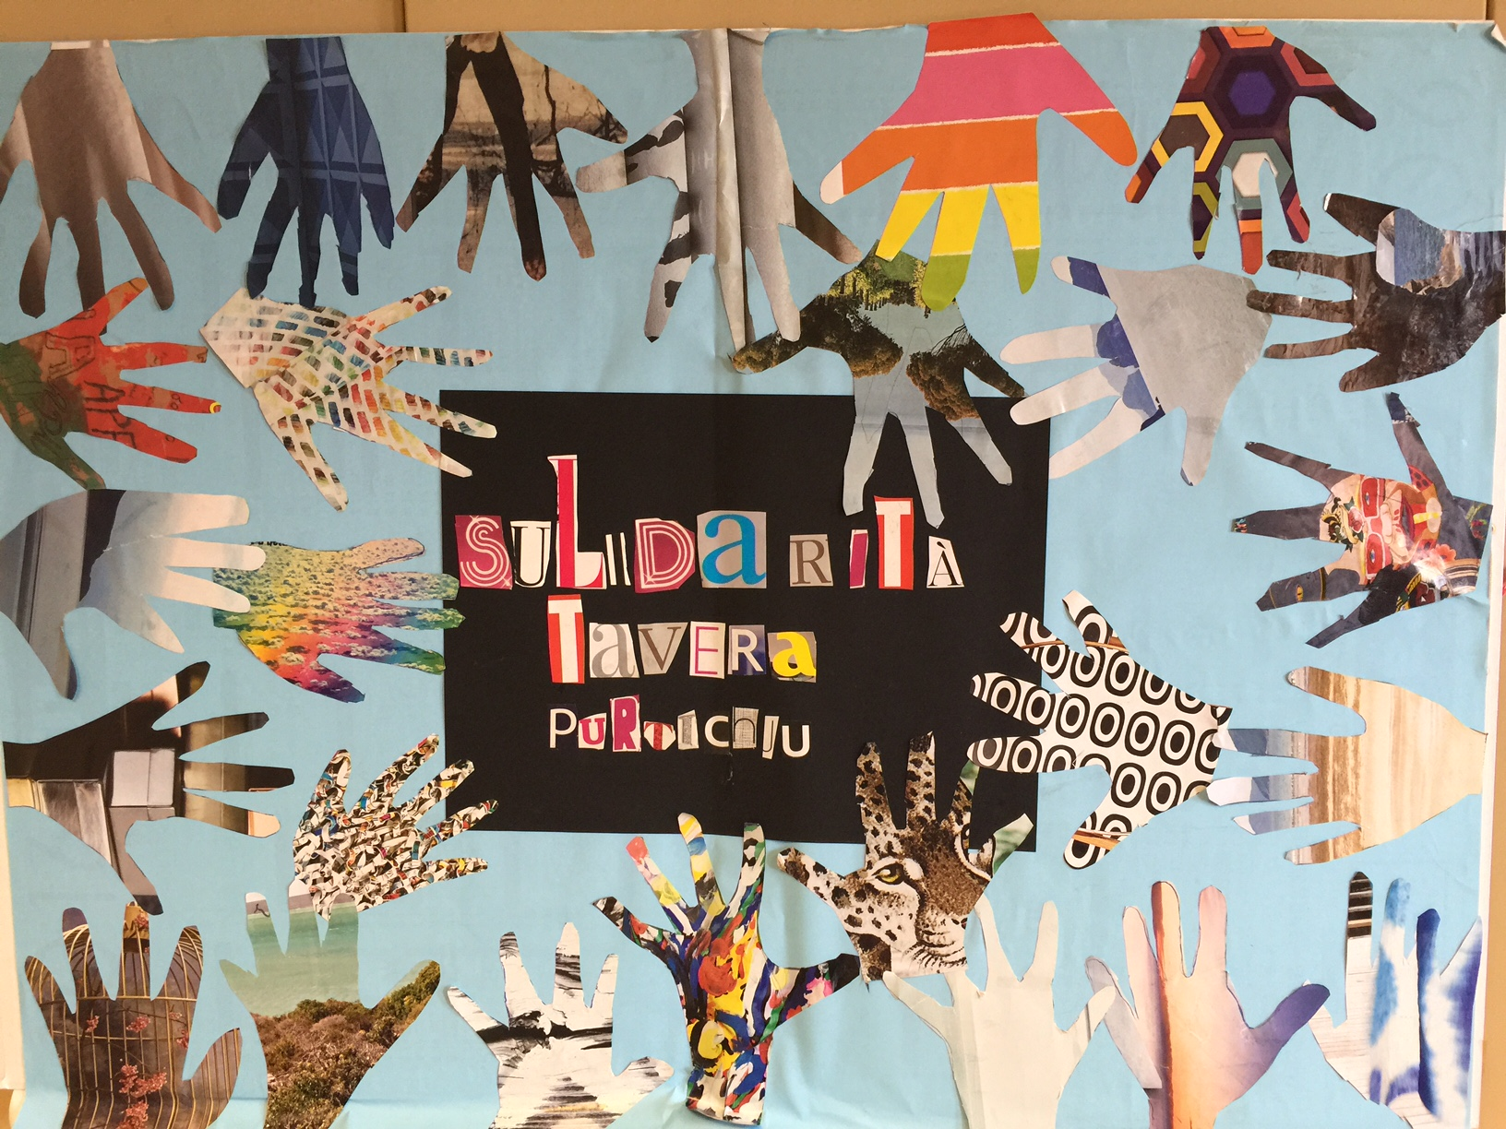

Slide 22
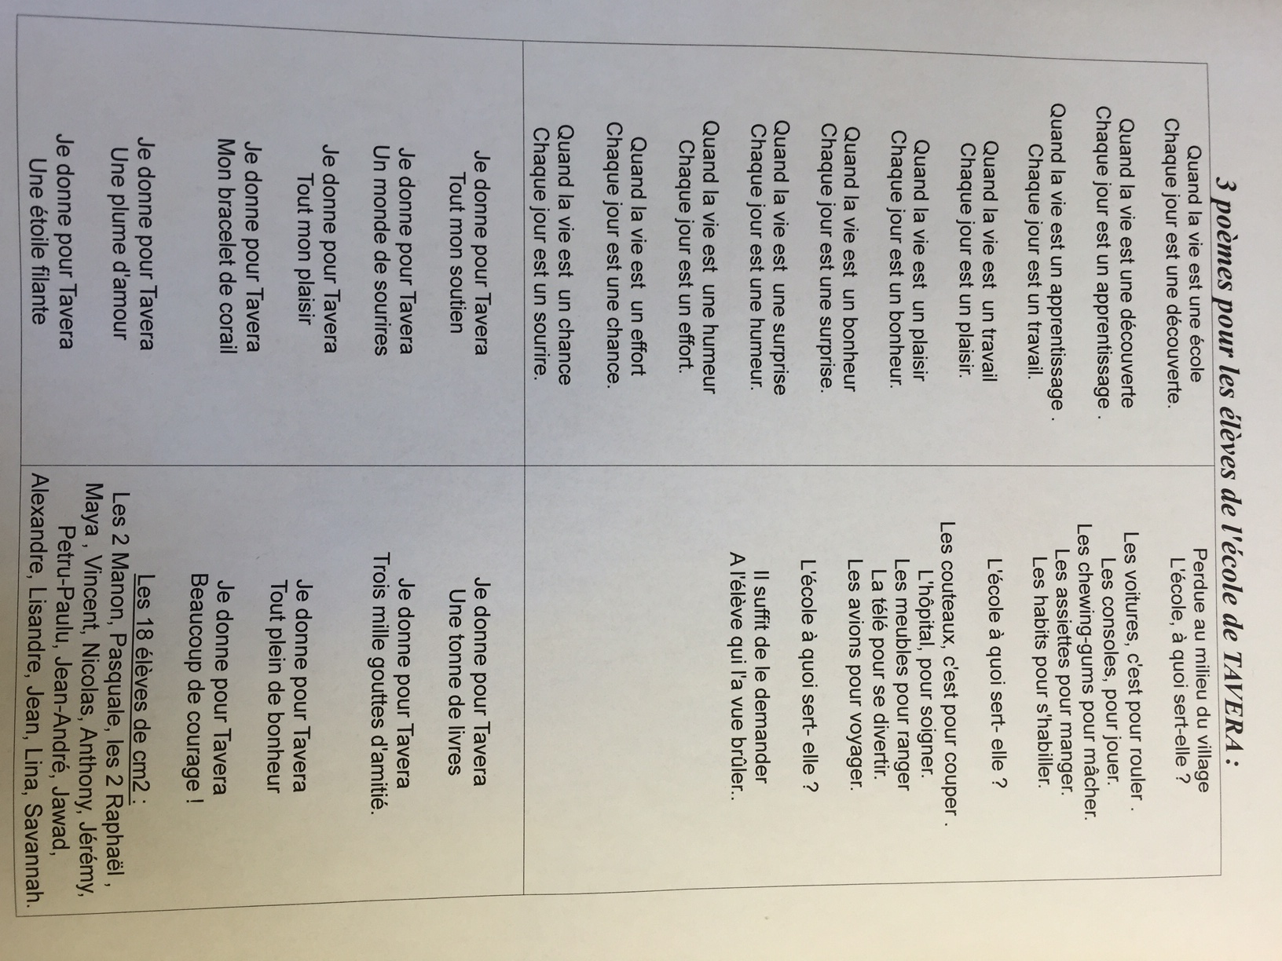

Slide 23
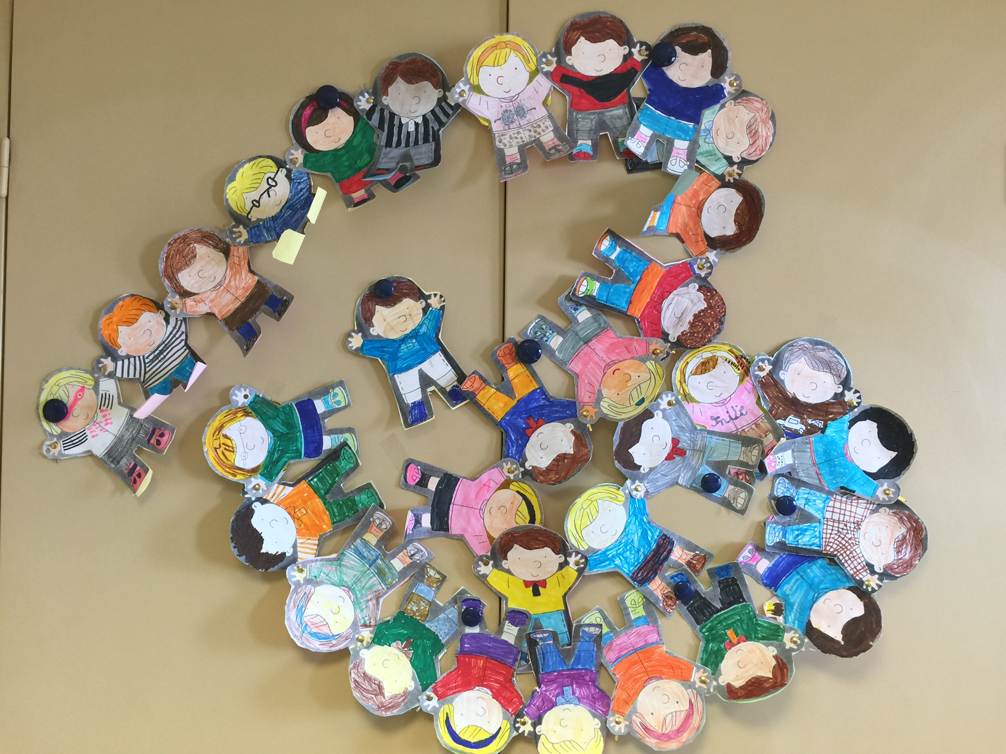

Slide 24
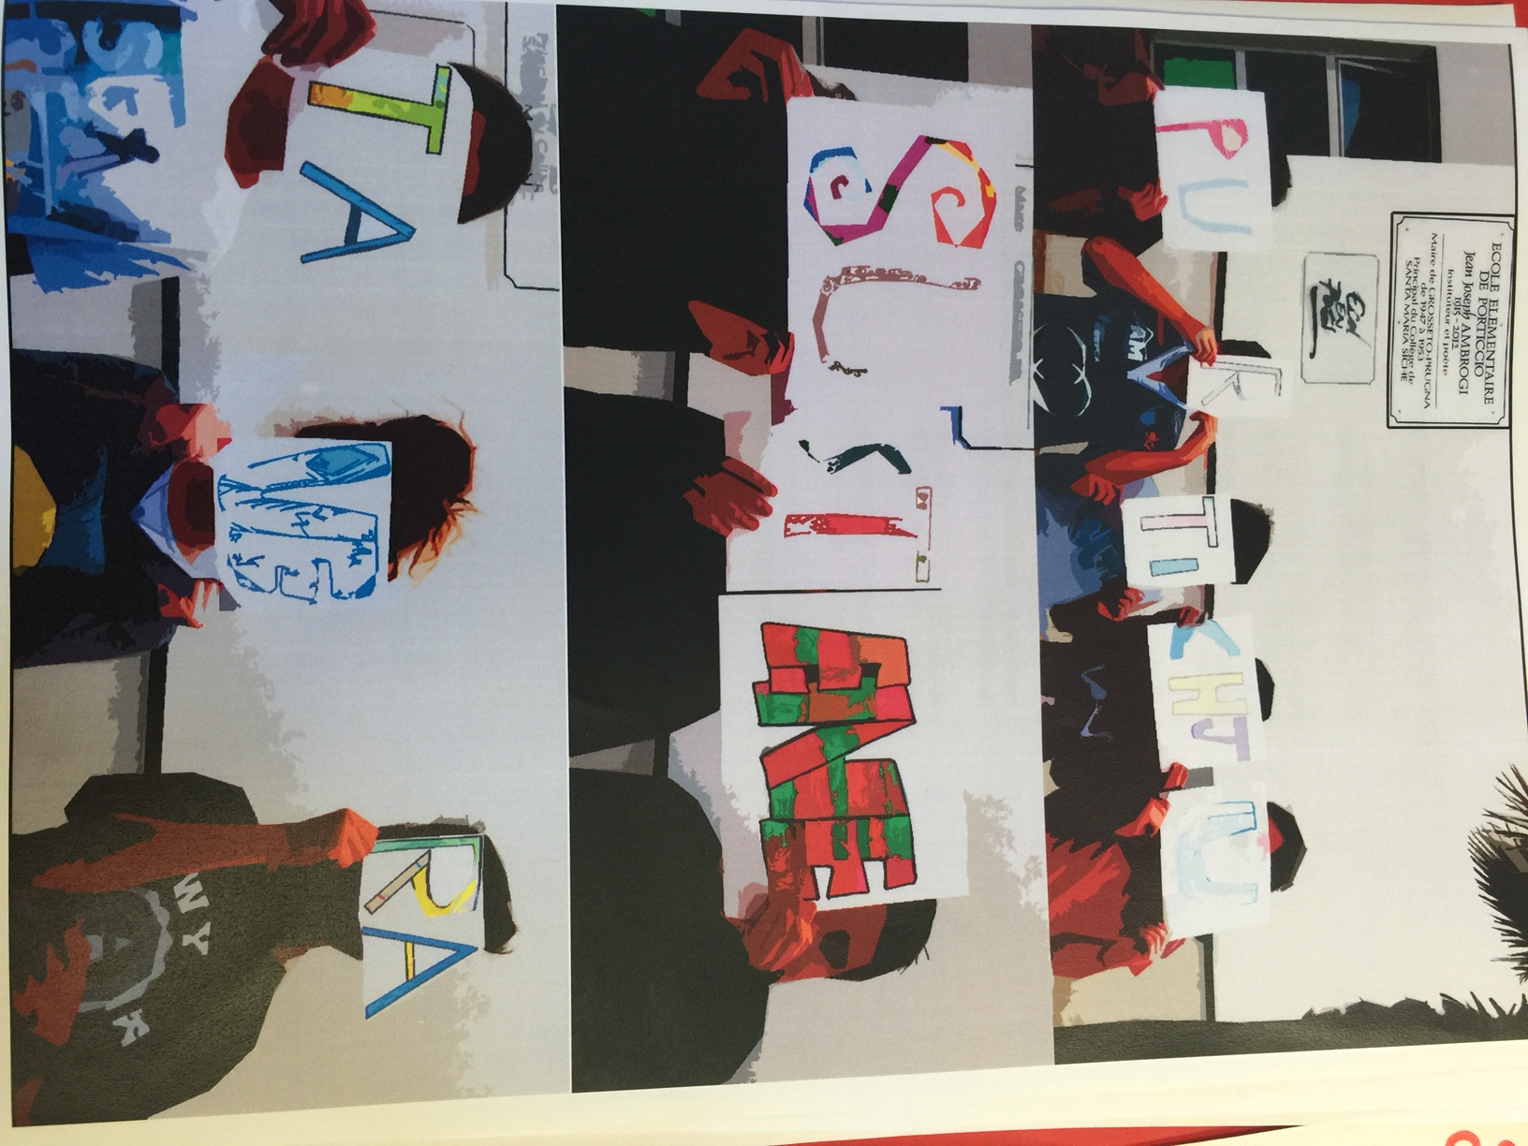

Slide 25
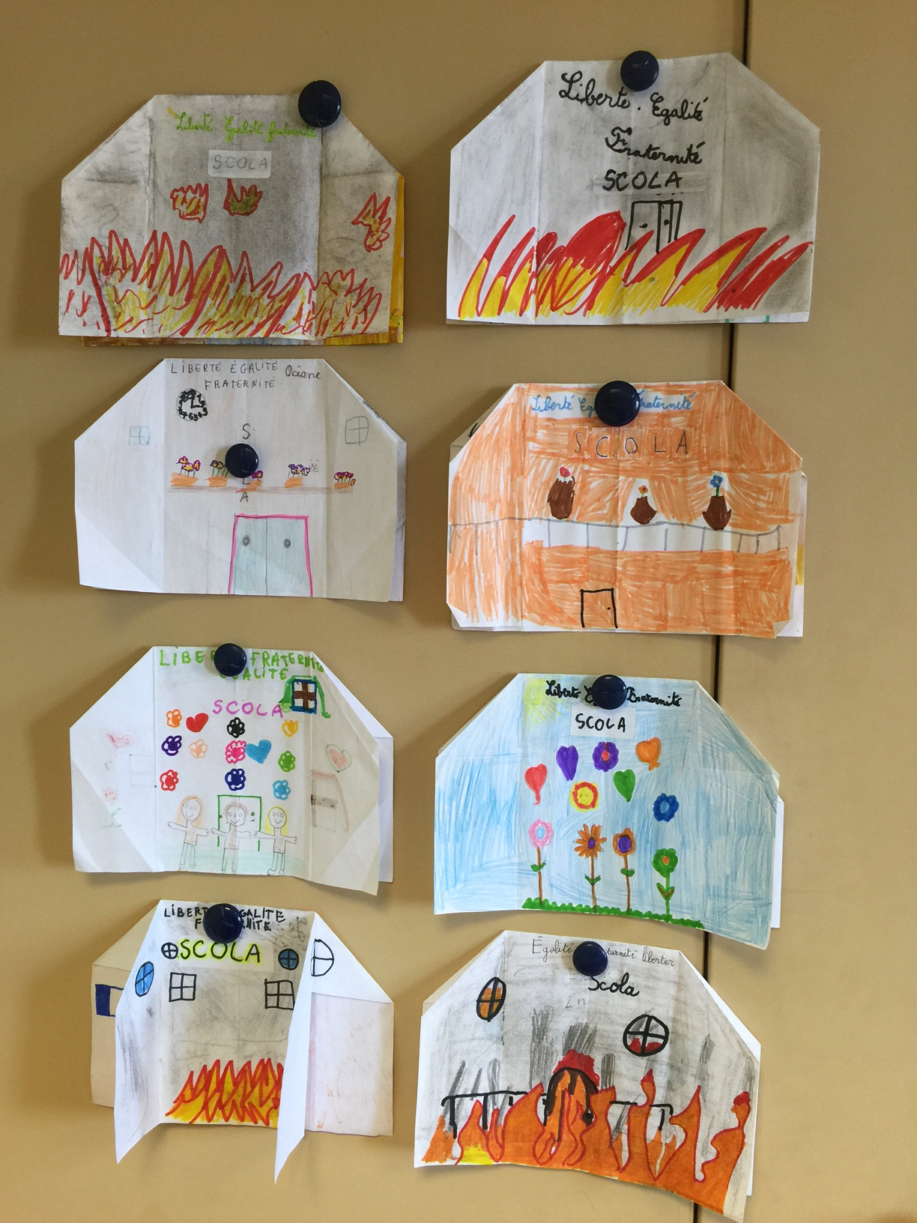

Slide 26
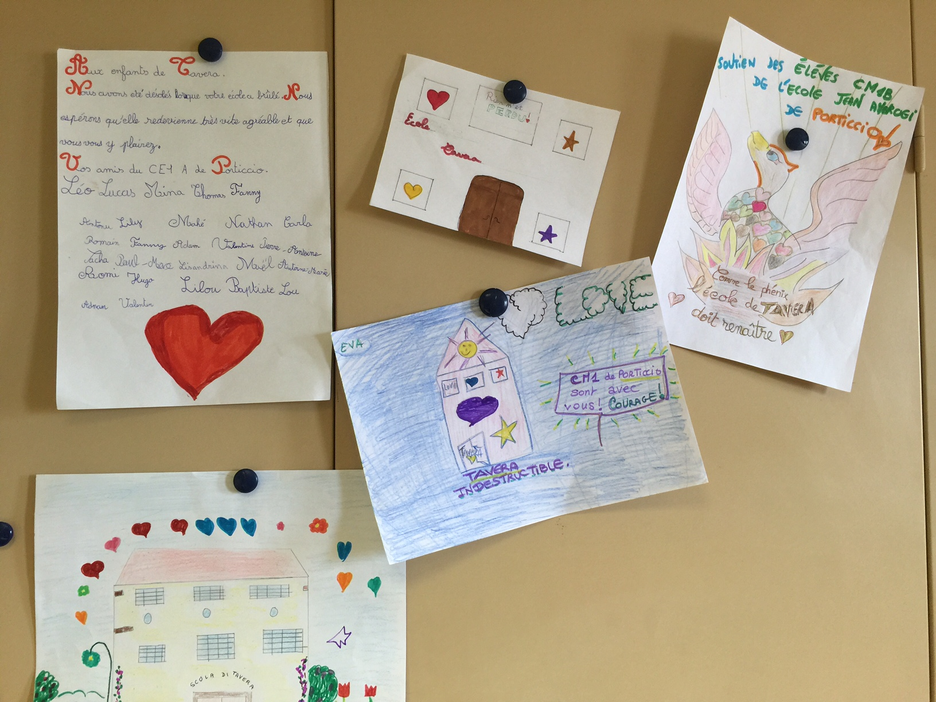

Slide 27
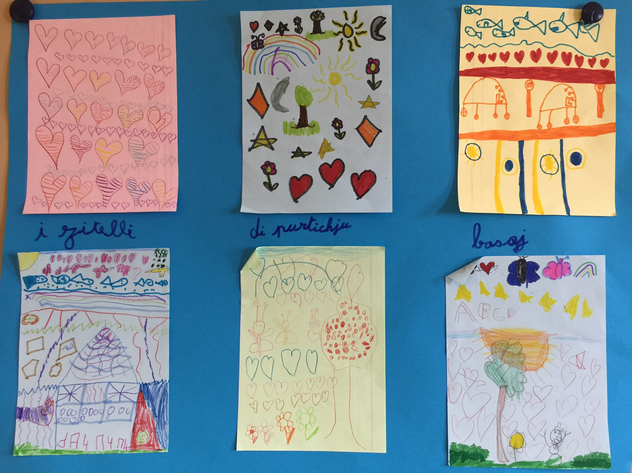

Slide 28
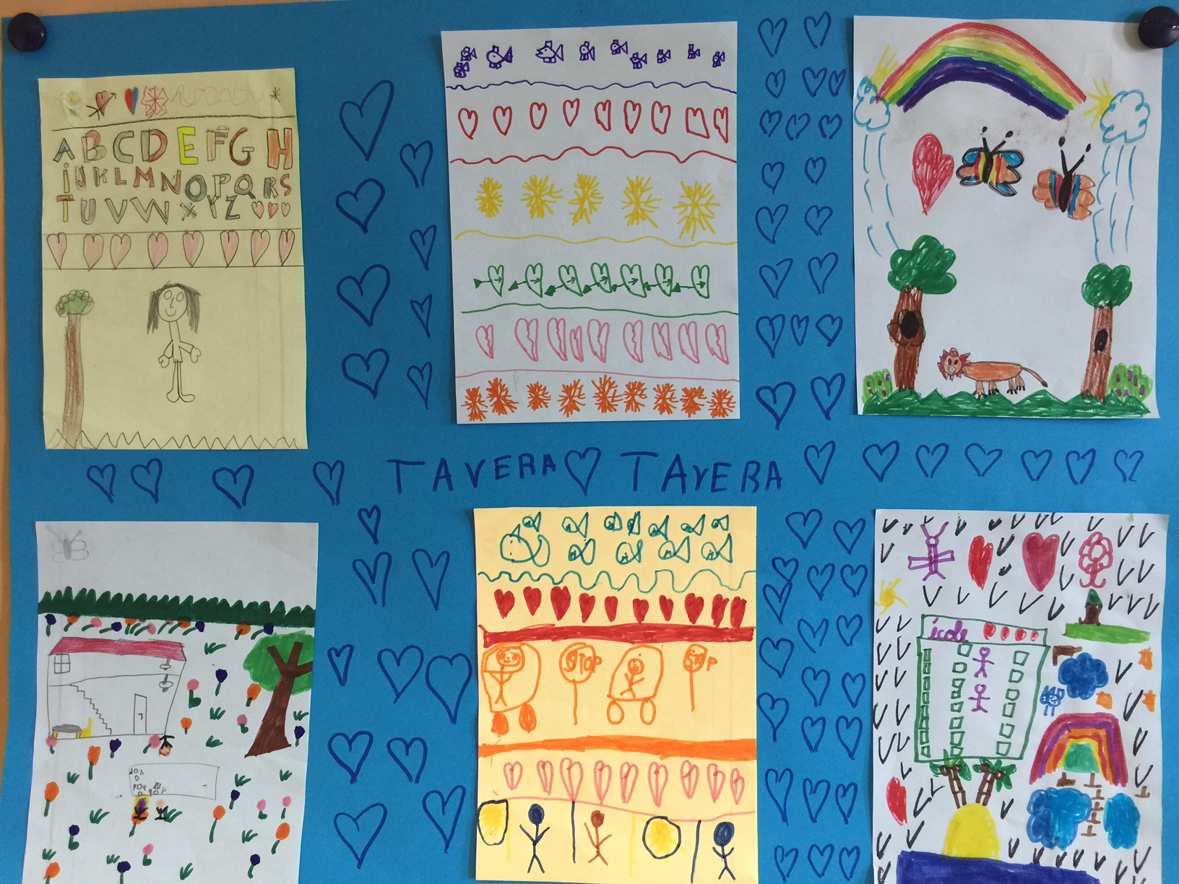

Slide 29
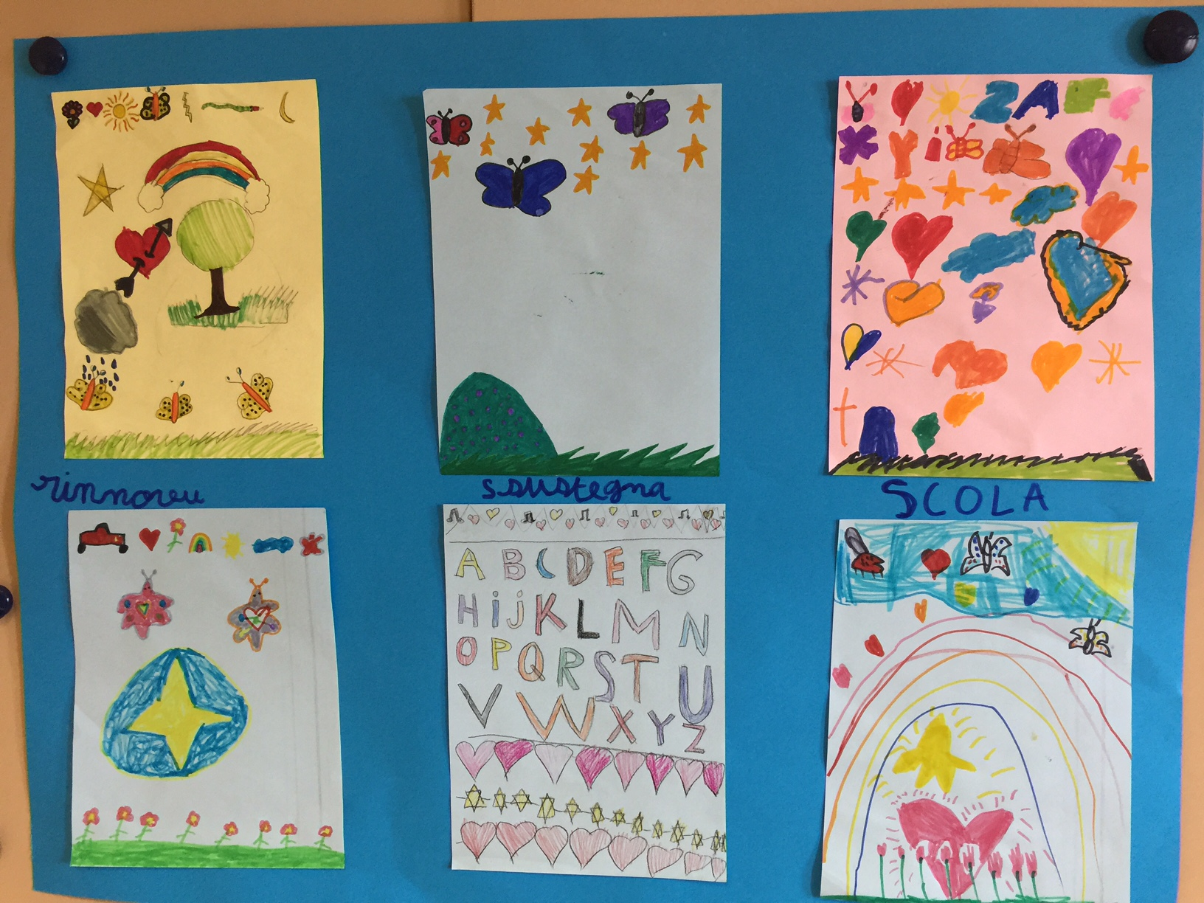

Slide 30
La solidarité…
Les enfant de l’école de
Pietralba élémentaire

Slide 31
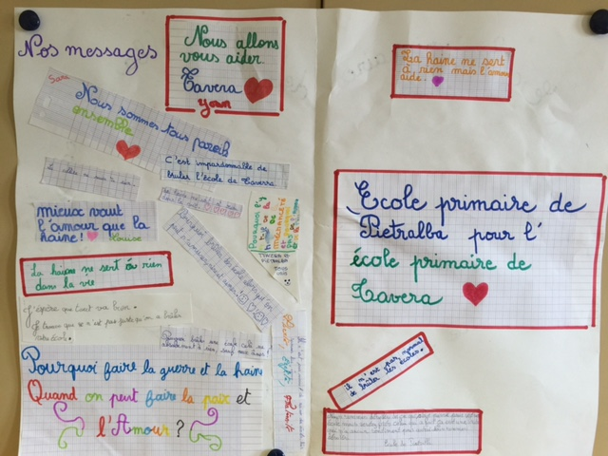

Slide 32
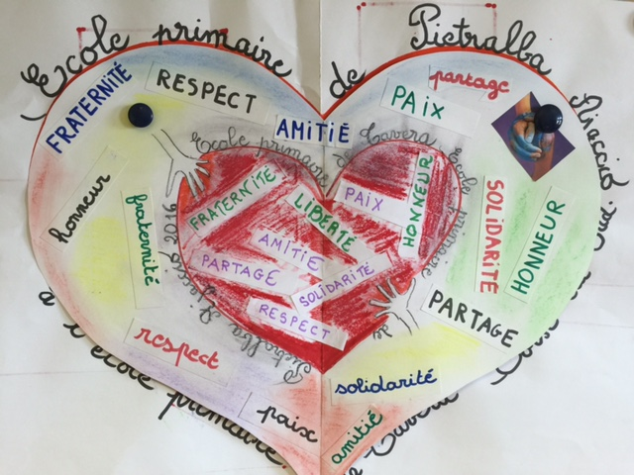

Slide 33
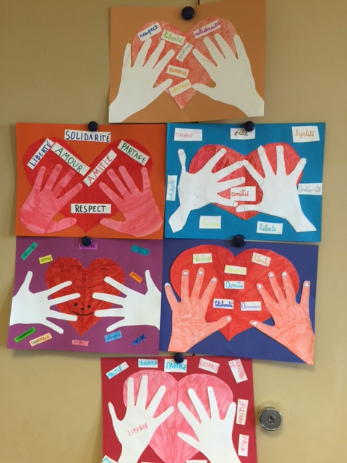

Slide 34
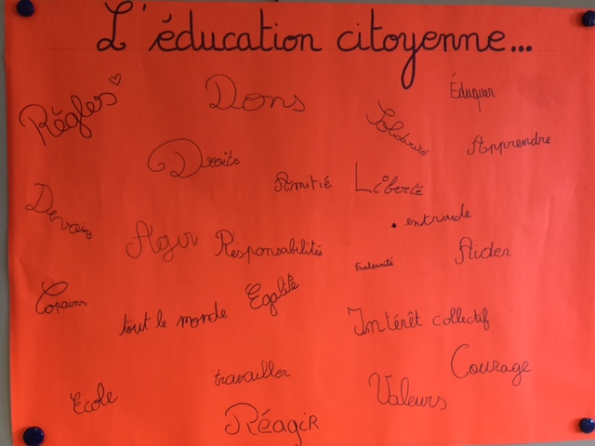

Slide 35
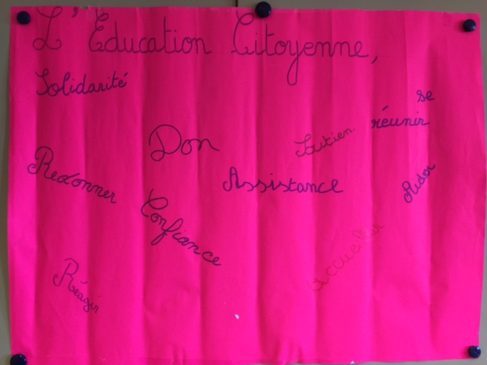

Slide 36
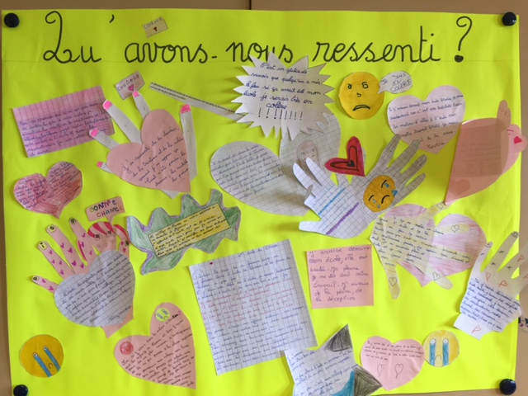

Slide 37
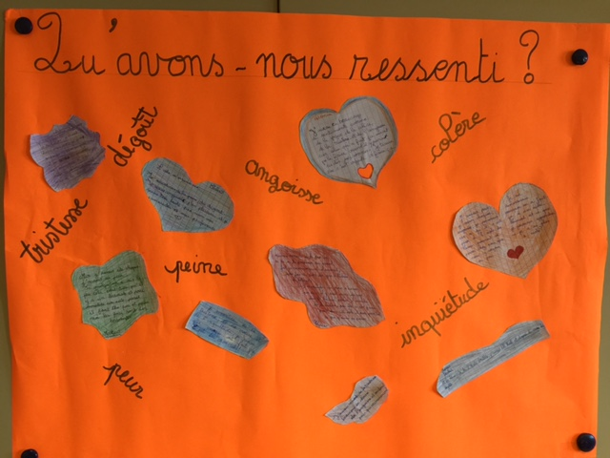

Slide 38
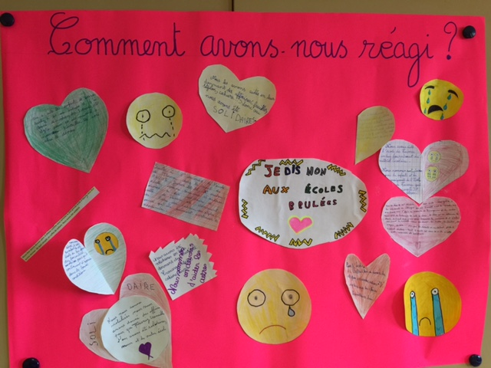

Slide 39
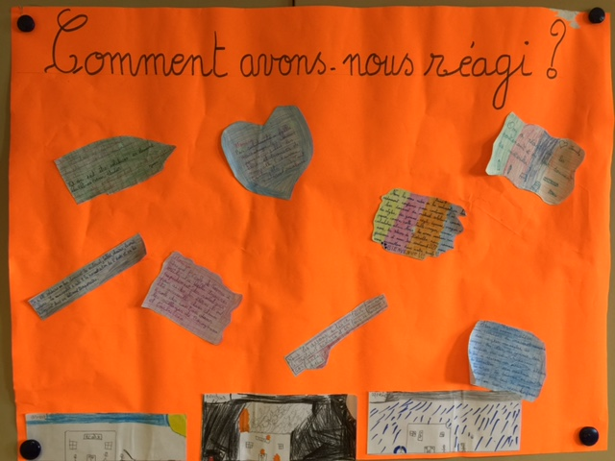

Slide 40
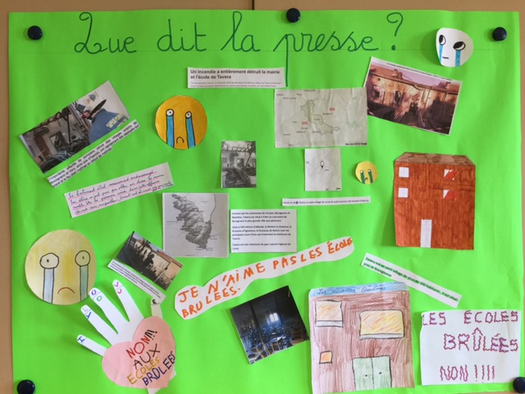

Slide 41
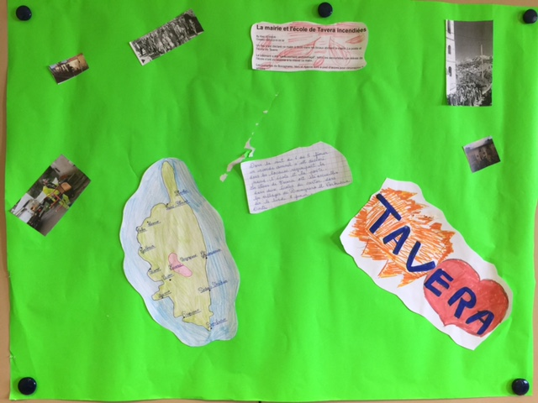

Slide 42
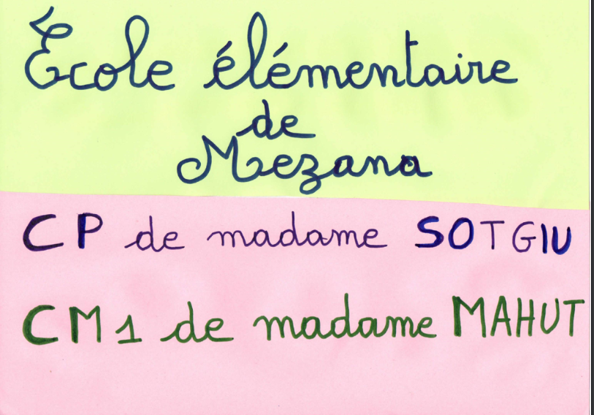

Slide 43
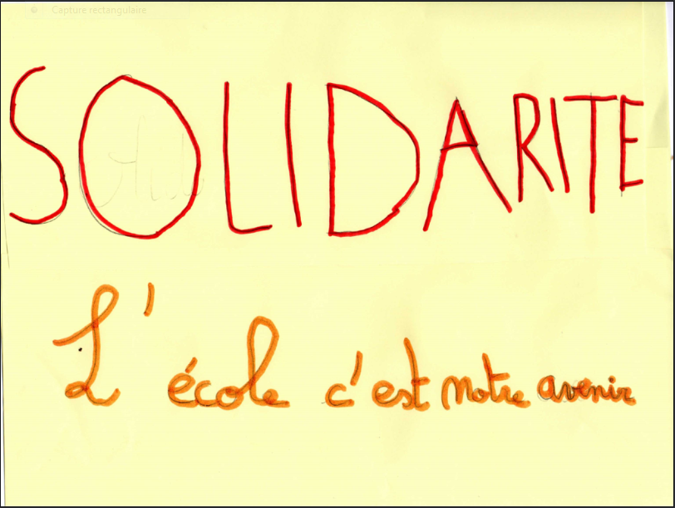

Slide 44
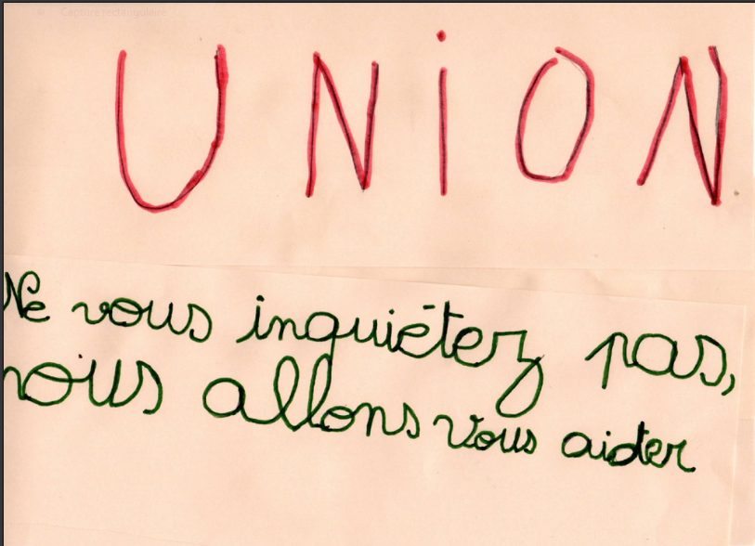

Slide 45
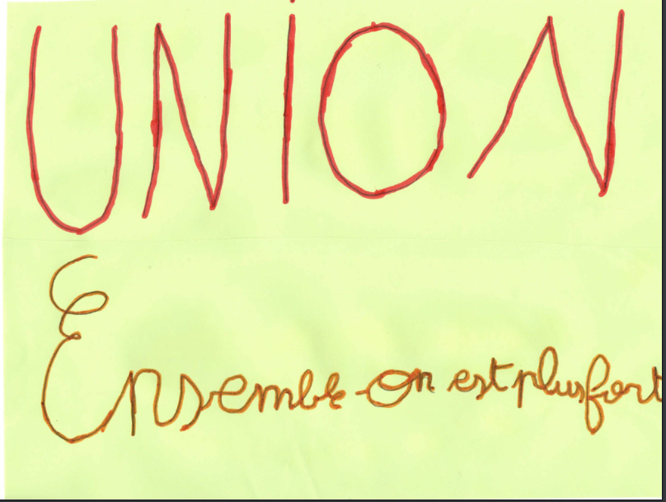

Slide 46
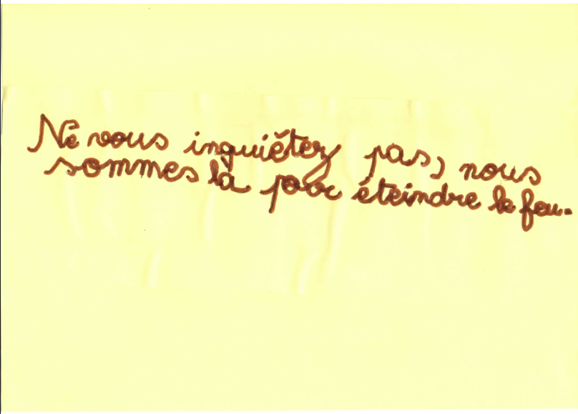

Slide 47
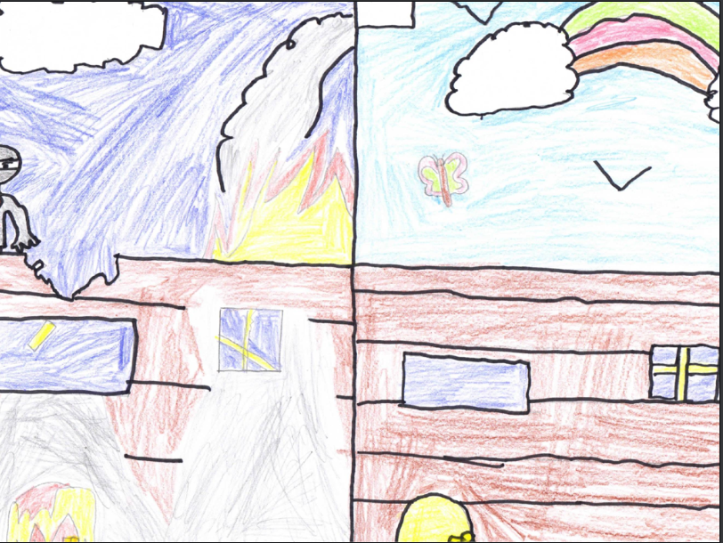

Slide 48
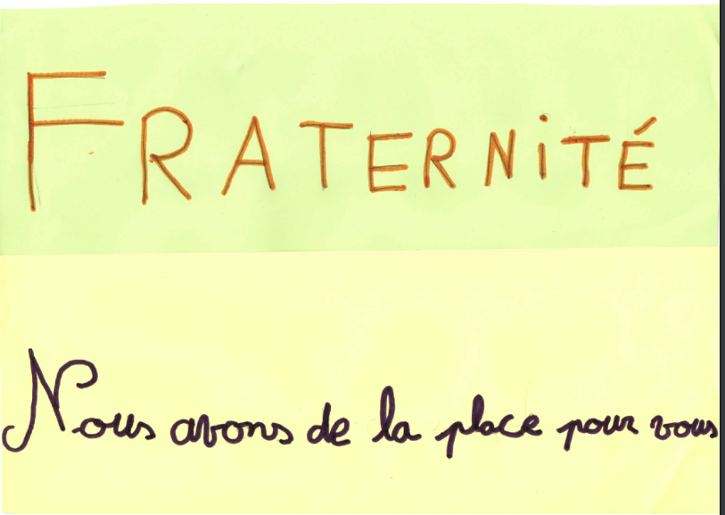

Slide 49
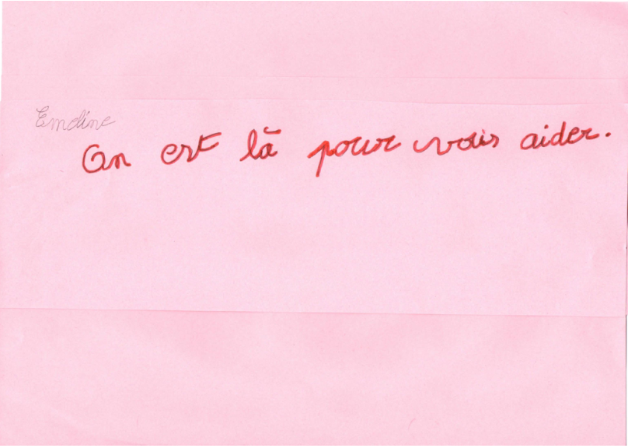

Slide 50
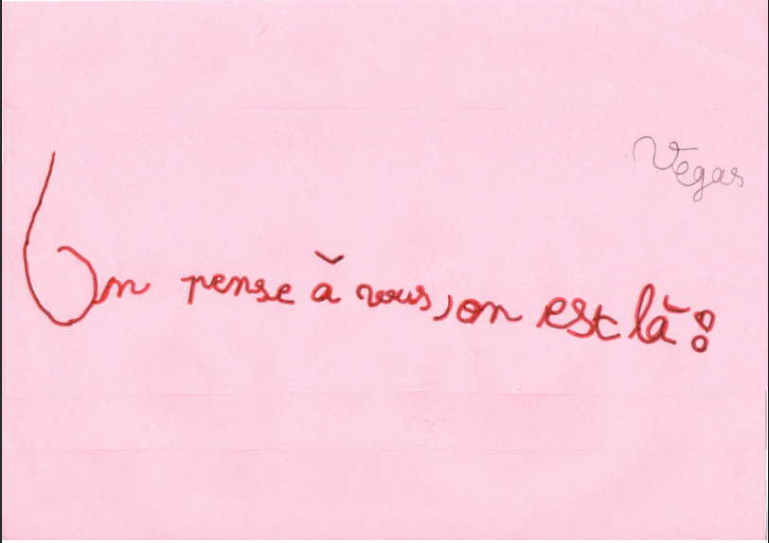

Slide 51
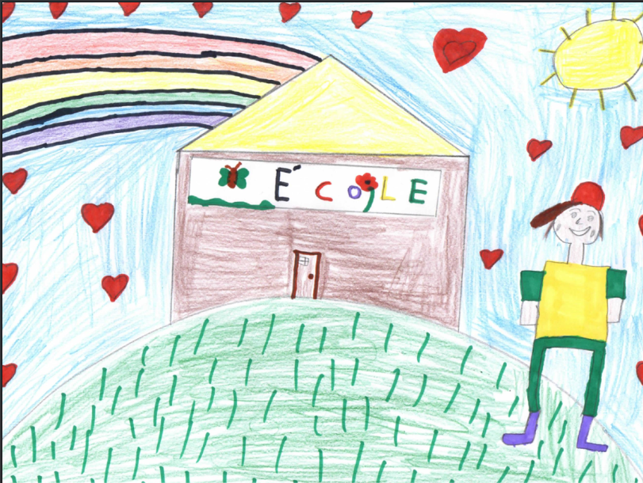

Slide 52
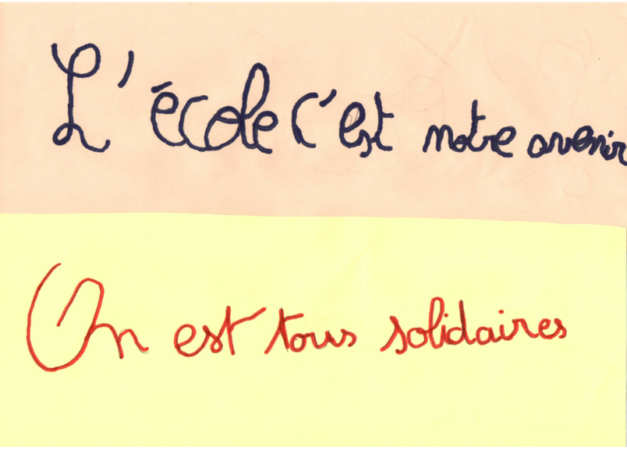

Slide 53
La solidarité
Par les élèves de l’école maternelle de Saline 5

Slide 54

Tous les élèves de l’école maternelle de Saline 5 s’unissent pour vous soutenir.
Nous espérons fortement que vous garderez votre bonne humeur et votre joie.
Nous avons bon espoir et sommes certains que votre prochaine école sera encore plus belle que celle que vous aviez.
Courage, on pense à vous!

Slide 55
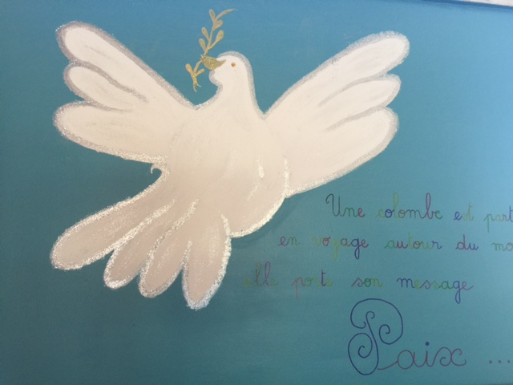

Slide 56
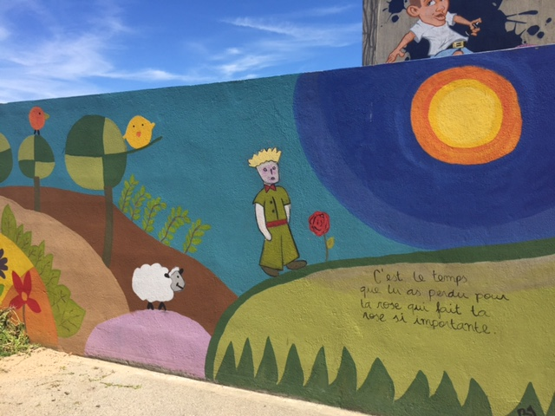

Slide 57
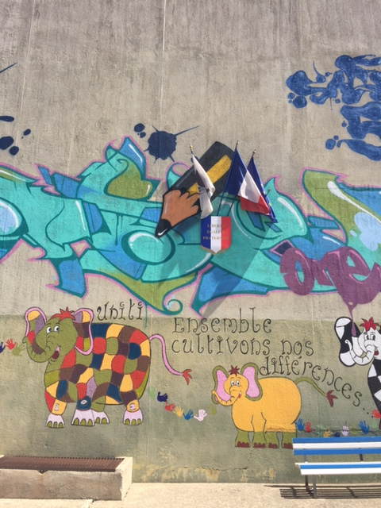

Slide 58
A l’autre bout de la chaine…. Les enfants de
Tavera réagissent face à cet élan de solidarité.
Ils écrivent sur un arbre fait par les élèves de
Bocognano, l’arbre de l’espoir, l’arbre de la vie.

Slide 59


